Slide 1
Oyun Programlama
Öğr. Gör. Zafer SERİN

Slide 2


OYUN NEDİR?
Oyun, belirli kurallar altında oyuncuların hedeflere ulaşmak için etkileşimde bulunduğu bir etkinliktir. Temel unsurlar arasında oyuncu, hedef, kurallar ve kaynaklar (zaman, can, puan vb.) bulunur.
Notes:
Sununun izleyicilere sağlayacağı faydalar: Yetişkin kişiler, konunun onlar için neden önem taşıdığını bildiklerinde konuya daha fazla ilgi gösterir.
Sunucunun konuya dair uzmanlık düzeyi: Bu alandaki yeterliliğinizi kısaca açıklayın veya katılımcıların neden sizi dinlemesi gerektiğini ifade edin.

Slide 3
OYUN TÜRLERİ NELERDİR?
Açık Dünya: Oyuncuların geniş bir haritada serbestçe dolaşabildiği oyunlar (örn. "The Elder Scrolls V: Skyrim").
FPS (First Person Shooter): Oyuncuların birinci şahıs görüşüyle silah kullanarak düşmanlarla savaştığı oyunlar (örn. "Call of Duty").
RPG (Role Playing Game): Oyuncuların karakterlerini geliştirerek hikaye boyunca ilerlediği oyunlar (örn. "The Witcher 3").
Strateji: Oyuncuların kaynak yönetimi, askeri birimler ve strateji geliştirme gibi konularda karar verdiği oyunlar (örn. "Civilization").
Notes:
Sununun izleyicilere sağlayacağı faydalar: Yetişkin kişiler, konunun onlar için neden önem taşıdığını bildiklerinde konuya daha fazla ilgi gösterir.
Sunucunun konuya dair uzmanlık düzeyi: Bu alandaki yeterliliğinizi kısaca açıklayın veya katılımcıların neden sizi dinlemesi gerektiğini ifade edin.

Slide 4
OYUN TÜRLERİ NELERDİR?
MMORPG (Massively Multiplayer Online Role-Playing Game): büyük ölçekli çok oyunculu çevrimiçi rol yapma oyunlarını ifade eder (örn. "Knight Online").
TPS (Third Person Shooter): Üçüncü şahıs nişancı oyunlarını ifade eder. Bu tür oyunlarda, oyuncular genellikle bir karakterin arkasından veya yanından görüş açısıyla oyunu oynarlar (örn. "Max Payne").
Notes:
Sununun izleyicilere sağlayacağı faydalar: Yetişkin kişiler, konunun onlar için neden önem taşıdığını bildiklerinde konuya daha fazla ilgi gösterir.
Sunucunun konuya dair uzmanlık düzeyi: Bu alandaki yeterliliğinizi kısaca açıklayın veya katılımcıların neden sizi dinlemesi gerektiğini ifade edin.

Slide 5
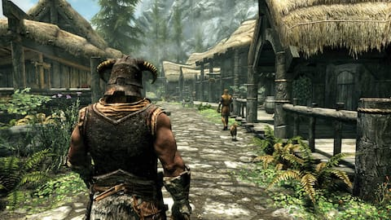

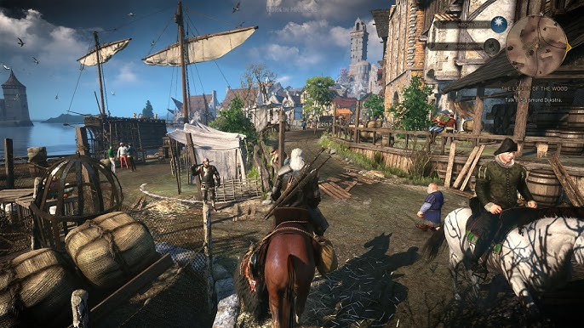
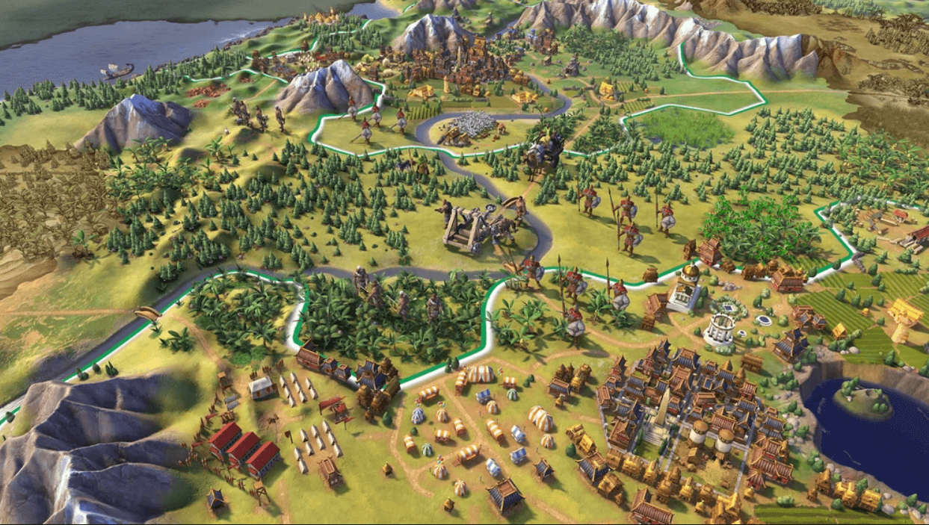
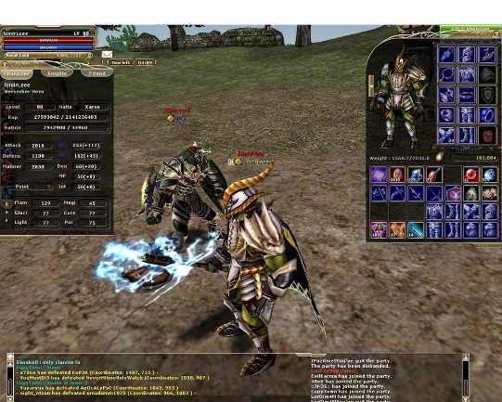
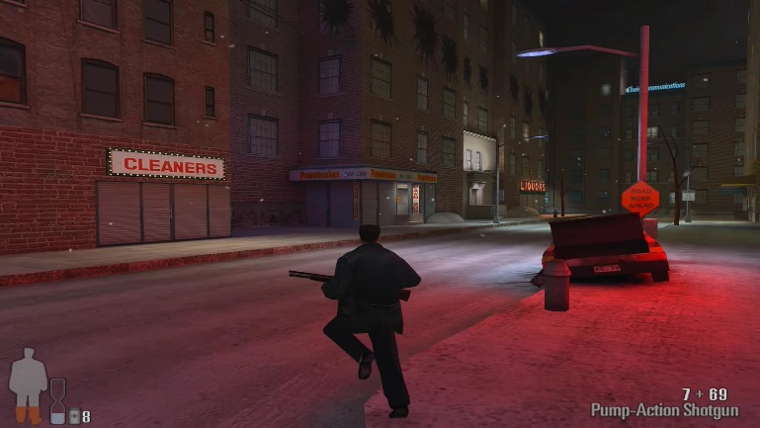
OYUN TÜRLERİ NELERDİR?
Notes:
Sununun izleyicilere sağlayacağı faydalar: Yetişkin kişiler, konunun onlar için neden önem taşıdığını bildiklerinde konuya daha fazla ilgi gösterir.
Sunucunun konuya dair uzmanlık düzeyi: Bu alandaki yeterliliğinizi kısaca açıklayın veya katılımcıların neden sizi dinlemesi gerektiğini ifade edin.

Slide 6
OYUN GELİŞTİRME SÜRECİ
Oyun geliştirme genellikle aşağıdaki aşamalardan oluşur:
Kavram: Oyunun temel fikri ve hedef kitlesi belirlenir.
Prototip: Oyunun temel mekanikleri ve kontrolleri test edilir.
Geliştirme: Oyunun tüm özellikleri ve içeriği oluşturulur.
Test: Oyun hatalarının ve sorunlarının tespit edilip düzeltilmesi.
Pazarlama: Oyunun pazarlanması ve yayınlanması.
Notes:
Sununun izleyicilere sağlayacağı faydalar: Yetişkin kişiler, konunun onlar için neden önem taşıdığını bildiklerinde konuya daha fazla ilgi gösterir.
Sunucunun konuya dair uzmanlık düzeyi: Bu alandaki yeterliliğinizi kısaca açıklayın veya katılımcıların neden sizi dinlemesi gerektiğini ifade edin.

Slide 7
GELİŞTİRME ORTAMLARI
Oyun geliştirmek için genel olarak bir oyun motoru kullanılır. Bu motor grafiksel, fiziksel, mekaniksel vb. anlamda büyük kolaylık sağlar. Popüler oyun motorları:
Unity: C# diliyle kodlanan, çok yönlü ve kullanıcı dostu bir oyun motoru.
Unreal Engine: C++ ve Blueprint ile kodlanabilen, güçlü bir oyun motoru.
Godot: Açık kaynaklı, GDScript veya C# ile kodlanabilen bir oyun motoru.
Notes:
Sununun izleyicilere sağlayacağı faydalar: Yetişkin kişiler, konunun onlar için neden önem taşıdığını bildiklerinde konuya daha fazla ilgi gösterir.
Sunucunun konuya dair uzmanlık düzeyi: Bu alandaki yeterliliğinizi kısaca açıklayın veya katılımcıların neden sizi dinlemesi gerektiğini ifade edin.

Slide 8
IDE’LER VE EDİTÖRLER
Kod yazmak ve proje yönetmek için kullanılan araçlar:
Visual Studio: C# ve C++ geliştirme için popüler bir IDE.
VS Code: Hafif ve esnek bir metin editörü, eklentilerle birlikte çok yönlüdür.
Rider, Mono vb.
Notes:
Sununun izleyicilere sağlayacağı faydalar: Yetişkin kişiler, konunun onlar için neden önem taşıdığını bildiklerinde konuya daha fazla ilgi gösterir.
Sunucunun konuya dair uzmanlık düzeyi: Bu alandaki yeterliliğinizi kısaca açıklayın veya katılımcıların neden sizi dinlemesi gerektiğini ifade edin.

Slide 9
TEMEL OYUN BİLEŞENLERİ
Bir oyun genel olarak görsel, yazılım ve ses olarak 3 bölümden oluşur. Bunların her birisi oldukça önemlidir ve es geçilmemelidir.
Notes:
Sununun izleyicilere sağlayacağı faydalar: Yetişkin kişiler, konunun onlar için neden önem taşıdığını bildiklerinde konuya daha fazla ilgi gösterir.
Sunucunun konuya dair uzmanlık düzeyi: Bu alandaki yeterliliğinizi kısaca açıklayın veya katılımcıların neden sizi dinlemesi gerektiğini ifade edin.

Slide 10
BÜTÇELERİNE GÖRE OYUNLAR
Bütçelerine göre oyunlar 3 kategori altında incelenebilir. Bunlar A, AA ve AAA’dır.
A sınıfı oyunlar, genellikle bağımsız (indie) oyun geliştiricileri tarafından yapılan, daha küçük bütçeli ve daha az kaynak gerektiren oyunlardır. Bu oyunlar genellikle daha küçük bir ekip tarafından geliştirilir ve daha kısa bir geliştirme süresine sahiptir. Örnekler: Stardew Valley, Undertale, Hollow Knight
Notes:
Sununun izleyicilere sağlayacağı faydalar: Yetişkin kişiler, konunun onlar için neden önem taşıdığını bildiklerinde konuya daha fazla ilgi gösterir.
Sunucunun konuya dair uzmanlık düzeyi: Bu alandaki yeterliliğinizi kısaca açıklayın veya katılımcıların neden sizi dinlemesi gerektiğini ifade edin.

Slide 11
BÜTÇELERİNE GÖRE OYUNLAR
AA sınıfı oyunlar, A sınıfı oyunlardan daha büyük bir bütçe ve daha fazla kaynak gerektiren, ancak AAA oyunlardan daha küçük ve daha az kaynak yoğun oyunlardır. Bu oyunlar genellikle orta ölçekli bir ekip tarafından geliştirilir ve daha karmaşık oyun mekanikleri ve grafikler sunar. Örnekler: Darkest Dungeon, A Plague Tale
AAA sınıfı oyunlar, oyun endüstrisinde en yüksek bütçeli, en fazla kaynak gerektiren ve en yüksek kalite standartlarına sahip oyunlardır. Bu oyunlar genellikle büyük bir ekip tarafından geliştirilir ve geniş bir pazarlama kampanyasıyla desteklenir. Örnekler: GTA V, Witcher 3
Notes:
Sununun izleyicilere sağlayacağı faydalar: Yetişkin kişiler, konunun onlar için neden önem taşıdığını bildiklerinde konuya daha fazla ilgi gösterir.
Sunucunun konuya dair uzmanlık düzeyi: Bu alandaki yeterliliğinizi kısaca açıklayın veya katılımcıların neden sizi dinlemesi gerektiğini ifade edin.

Slide 12
2D ve 3D KAVRAMLARI
2D(2-Dimensional), iki boyutlu anlamına gelir ve genellikle yatay (x ekseni) ve dikey (y ekseni) olmak üzere iki boyutu temsil eder. 2D oyunlar ve grafikler, bu iki boyut üzerinde hareket eder ve görüntülenir.
3D(3-Dimensional), üç boyutlu anlamına gelir ve yatay (x ekseni), dikey (y ekseni) ve derinlik (z ekseni) olmak üzere üç boyutu temsil eder. 3D oyunlar ve grafikler, bu üç boyut üzerinde hareket eder ve görüntülenir.
Notes:
Sununun izleyicilere sağlayacağı faydalar: Yetişkin kişiler, konunun onlar için neden önem taşıdığını bildiklerinde konuya daha fazla ilgi gösterir.
Sunucunun konuya dair uzmanlık düzeyi: Bu alandaki yeterliliğinizi kısaca açıklayın veya katılımcıların neden sizi dinlemesi gerektiğini ifade edin.

Slide 13
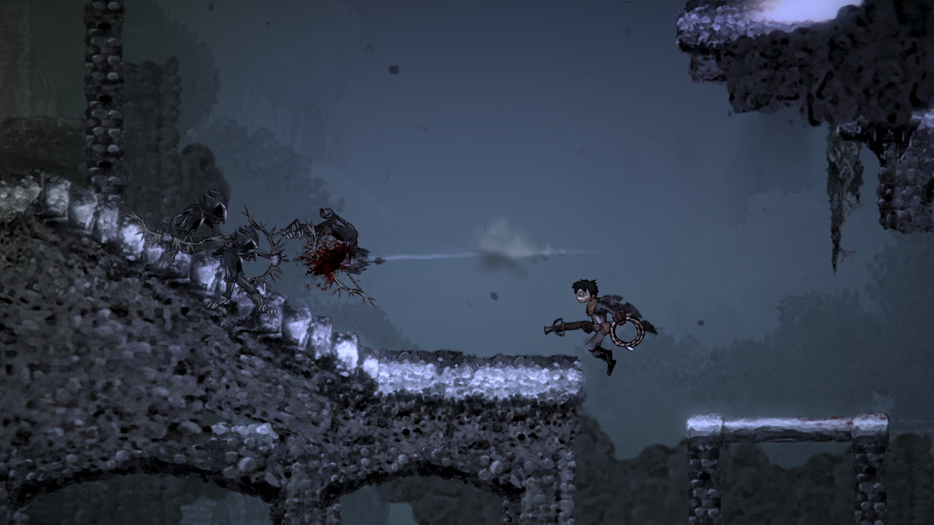
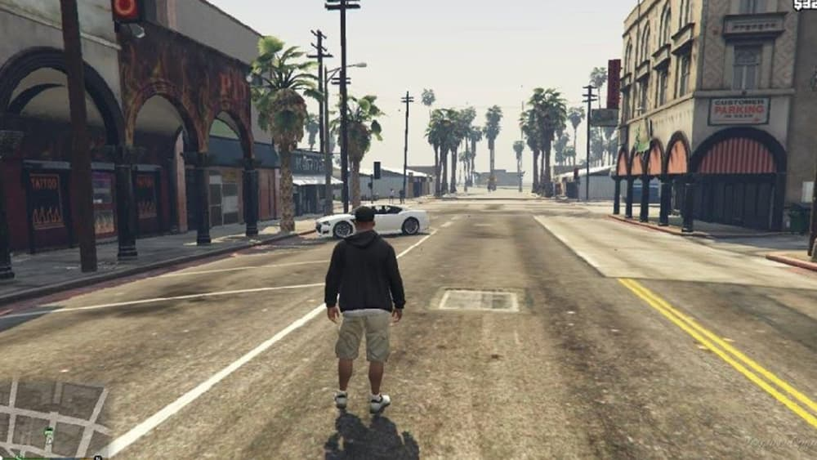
2D ve 3D KAVRAMLARI
Notes:
Sununun izleyicilere sağlayacağı faydalar: Yetişkin kişiler, konunun onlar için neden önem taşıdığını bildiklerinde konuya daha fazla ilgi gösterir.
Sunucunun konuya dair uzmanlık düzeyi: Bu alandaki yeterliliğinizi kısaca açıklayın veya katılımcıların neden sizi dinlemesi gerektiğini ifade edin.

Slide 14
TEMEL GRAFİKSEL KAVRAMLAR
Piksel (Pixel): Piksel, bir görüntünün en küçük yapı taşıdır. 2D grafiklerde, pikseller bir araya gelerek resimleri oluşturur.
Sprite: Sprite, 2D oyunlarda kullanılan tek bir görüntü veya animasyonlu görüntü dizisidir. Karakterler, nesneler ve arka plan öğeleri genellikle sprite'lar kullanılarak oluşturulur.
Model: Model, 3D oyunlarda kullanılan üç boyutlu bir nesneyi temsil eder. Bu, genellikle bir 3D modelleme yazılımında oluşturulur.
Notes:
Sununun izleyicilere sağlayacağı faydalar: Yetişkin kişiler, konunun onlar için neden önem taşıdığını bildiklerinde konuya daha fazla ilgi gösterir.
Sunucunun konuya dair uzmanlık düzeyi: Bu alandaki yeterliliğinizi kısaca açıklayın veya katılımcıların neden sizi dinlemesi gerektiğini ifade edin.

Slide 15
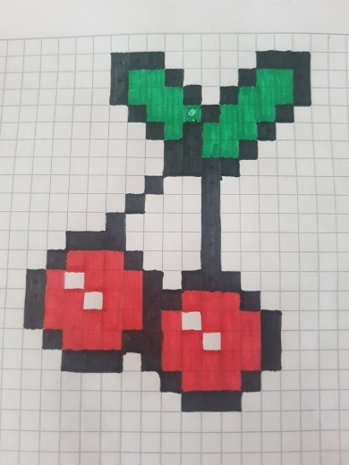
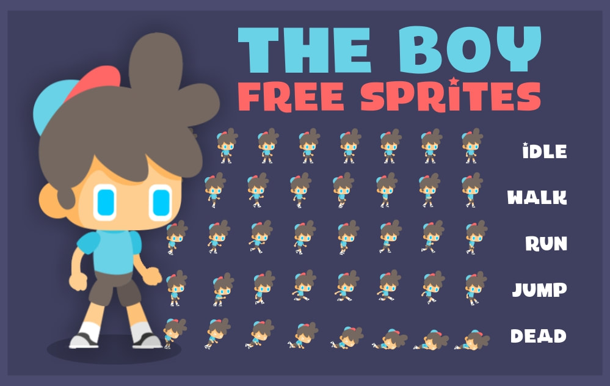
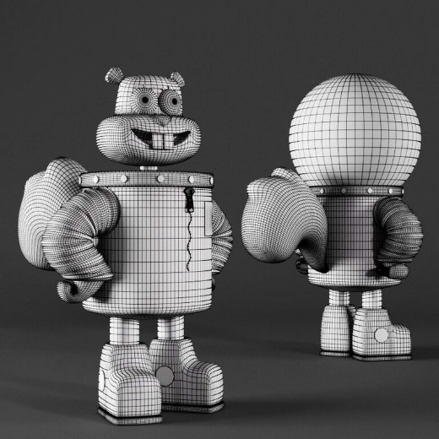
TEMEL GRAFİKSEL KAVRAMLAR
Notes:
Sununun izleyicilere sağlayacağı faydalar: Yetişkin kişiler, konunun onlar için neden önem taşıdığını bildiklerinde konuya daha fazla ilgi gösterir.
Sunucunun konuya dair uzmanlık düzeyi: Bu alandaki yeterliliğinizi kısaca açıklayın veya katılımcıların neden sizi dinlemesi gerektiğini ifade edin.

Slide 16
TEMEL GRAFİKSEL KAVRAMLAR
Çözünürlük (Resolution), bir görüntünün ne kadar ayrıntılı olduğunu ve ne kadar net görüntülenebileceğini belirleyen bir ölçüdür. Bu terim, hem dijital görüntüler hem de ekranlar için kullanılır ve genellikle piksel sayısı ile ifade edilir. Örneğin Full HD olarak isimlendirilen çözünürlük standardı 1920x1080’dir. Bu yapı da yatayda 1920 ve dikeyde 1080 piksel bulunur.
Notes:
Sununun izleyicilere sağlayacağı faydalar: Yetişkin kişiler, konunun onlar için neden önem taşıdığını bildiklerinde konuya daha fazla ilgi gösterir.
Sunucunun konuya dair uzmanlık düzeyi: Bu alandaki yeterliliğinizi kısaca açıklayın veya katılımcıların neden sizi dinlemesi gerektiğini ifade edin.

Slide 17
TEMEL GRAFİKSEL KAVRAMLAR
Çözünürlük Standartları:
SD(Standard Definiton) – 480p: 720x480
HD(High Definition) - 720p: 1280x720
Full HD – 1080p: 1920x1080
UHD – 2K - 1440p: 2560 x 1440
UHD – 4K – 2160p: 3840x2160
UHD – 8K – 4320p: 7680x4320
Notes:
Sununun izleyicilere sağlayacağı faydalar: Yetişkin kişiler, konunun onlar için neden önem taşıdığını bildiklerinde konuya daha fazla ilgi gösterir.
Sunucunun konuya dair uzmanlık düzeyi: Bu alandaki yeterliliğinizi kısaca açıklayın veya katılımcıların neden sizi dinlemesi gerektiğini ifade edin.

Slide 18
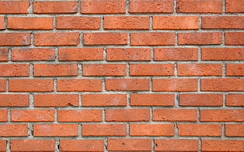


TEMEL GRAFİKSEL KAVRAMLAR
Doku(Texture): Doku, 3D modellerin yüzeylerine uygulanan 2D görüntülerdir. Bu, modellere renk, desen ve detay ekler.
Notes:
Sununun izleyicilere sağlayacağı faydalar: Yetişkin kişiler, konunun onlar için neden önem taşıdığını bildiklerinde konuya daha fazla ilgi gösterir.
Sunucunun konuya dair uzmanlık düzeyi: Bu alandaki yeterliliğinizi kısaca açıklayın veya katılımcıların neden sizi dinlemesi gerektiğini ifade edin.

Slide 19
TEMEL GRAFİKSEL KAVRAMLAR
Işıklandırma (Lighting): Işıklandırma, oyun ortamındaki ışık kaynaklarının ve gölgelerin nasıl işlendiğini belirler. Bu, oyunun atmosferini ve gerçekçiliğini artırır.
Gölgeleme (Shading): Gölgeleme, ışıklandırma sonucunda nesnelerin yüzeylerinde oluşan gölgelerin nasıl işlendiğini belirler. Bu, nesnelerin hacimli görünmesini sağlar.
Kamera (Camera): Kamera, oyuncunun oyun ortamını nasıl gördüğünü belirler. Bu, görünüm açısı, uzaklık ve perspektif gibi faktörleri içerir.
Notes:
Sununun izleyicilere sağlayacağı faydalar: Yetişkin kişiler, konunun onlar için neden önem taşıdığını bildiklerinde konuya daha fazla ilgi gösterir.
Sunucunun konuya dair uzmanlık düzeyi: Bu alandaki yeterliliğinizi kısaca açıklayın veya katılımcıların neden sizi dinlemesi gerektiğini ifade edin.

Slide 20
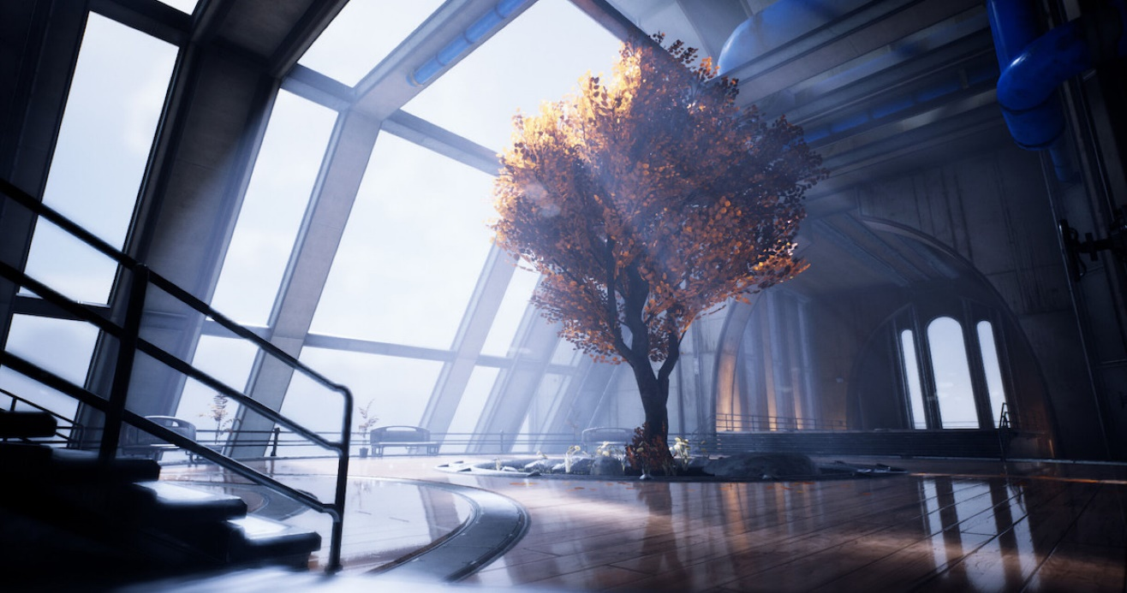
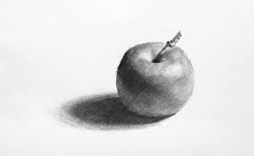
TEMEL GRAFİKSEL KAVRAMLAR
Notes:
Sununun izleyicilere sağlayacağı faydalar: Yetişkin kişiler, konunun onlar için neden önem taşıdığını bildiklerinde konuya daha fazla ilgi gösterir.
Sunucunun konuya dair uzmanlık düzeyi: Bu alandaki yeterliliğinizi kısaca açıklayın veya katılımcıların neden sizi dinlemesi gerektiğini ifade edin.

Slide 21
TEMEL GRAFİKSEL KAVRAMLAR
Animasyon (Animation): Animasyon, karakterlerin ve nesnelerin hareketlerini canlandırmak için kullanılır. Bu, 2D ve 3D oyunlarda kullanılabilir.
Partikül Efektleri (Particle Effects): Partikül efektleri, ateş, duman, patlama ve diğer efektleri simüle etmek için kullanılır. Bu, oyunun görsel efektlerini zenginleştirir.
Post-Processing Efektleri (Post-Processing Effects): Post-processing efektleri, oyunun son görüntüsüne uygulanan filtreler ve efektlerdir. Bu, renk düzeni, bulanıklık, görüntü kalitesi ve diğer görsel efektleri içerir.
Notes:
Sununun izleyicilere sağlayacağı faydalar: Yetişkin kişiler, konunun onlar için neden önem taşıdığını bildiklerinde konuya daha fazla ilgi gösterir.
Sunucunun konuya dair uzmanlık düzeyi: Bu alandaki yeterliliğinizi kısaca açıklayın veya katılımcıların neden sizi dinlemesi gerektiğini ifade edin.

Slide 22
TEMEL GRAFİKSEL KAVRAMLAR
Notes:
Sununun izleyicilere sağlayacağı faydalar: Yetişkin kişiler, konunun onlar için neden önem taşıdığını bildiklerinde konuya daha fazla ilgi gösterir.
Sunucunun konuya dair uzmanlık düzeyi: Bu alandaki yeterliliğinizi kısaca açıklayın veya katılımcıların neden sizi dinlemesi gerektiğini ifade edin.

Slide 23
TEMEL GRAFİKSEL KAVRAMLAR
UI (User Interface): UI, oyuncuların oyunla etkileşimde bulunduğu arayüzdür. Bu, menüler, durum çubukları, araç çubukları ve diğer etkileşim öğelerini içerir.
FX (Special Effects): FX, oyunlarda kullanılan özel efektlerdir. Bu, ışınlanma, çarpışma efektleri, enerji patlamaları ve diğer görsel efektleri içerir.
Notes:
Sununun izleyicilere sağlayacağı faydalar: Yetişkin kişiler, konunun onlar için neden önem taşıdığını bildiklerinde konuya daha fazla ilgi gösterir.
Sunucunun konuya dair uzmanlık düzeyi: Bu alandaki yeterliliğinizi kısaca açıklayın veya katılımcıların neden sizi dinlemesi gerektiğini ifade edin.

Slide 24

TEMEL GRAFİKSEL KAVRAMLAR
Notes:
Sununun izleyicilere sağlayacağı faydalar: Yetişkin kişiler, konunun onlar için neden önem taşıdığını bildiklerinde konuya daha fazla ilgi gösterir.
Sunucunun konuya dair uzmanlık düzeyi: Bu alandaki yeterliliğinizi kısaca açıklayın veya katılımcıların neden sizi dinlemesi gerektiğini ifade edin.

